Slide 1
Konsep Temu Kembali Informasi
Tiara Kusumaningtiyas., S.Hum., M.Hum

Slide 2
LATAR BELAKANG
Temu Kembali Informasi
1
Perkembangan ilmu pengetahuan dan teknologi yg sangat pesat
2
Sumber Informasi cetak dan elekronik (digital) yang melimpah
3
Penelitian dan perkembangan Pengetahuan
4
Tuntutan kebutuhan informasi masyarakat
5
Meningkatkn taraf hidup masyarakat

Slide 3
Pengertian Temu Kembali Informasi (Information Retrival)
Ingwersen yang dikutip oleh Hasugian (2006)
temu kembali informasi merupakan proses yang berhubungan dengan representasi, penyimpanan, pencarian dengan pemanggilan informasi yang relevan dengan kebutuhan informasi yang diinginkan pengguna (pencari informasi).
Pao yang dikutip oleh Hasugian (2006)
efektivitas dari suatu sistem temu kembali informasi adalah kemampuan dari sistem itu untuk memanggil berbagai dokumen dari suatu basis data sesuai dengan permintaan pemakai informasi. Kemampuan dari sistem tersebut mulai dari dulu hingga sekarang selalu berkaitan dengan apa yang disebut dengan istilah relevansi
Menurut Wibowo (2012)
ilmu mencari informasi dalam suatu dokumen, mencari dokumen itu sendiri dan mencari metadata yang menggambarkan suatu dokumen.

Slide 4
Pengertian Temu Kembali Informasi (Information Retrival)
proses dimana pengguna dapat menemukan informasi yang dibutuhkan pada penyedia informasi dengan dibantu oleh sistem yang sudah disediakan.
menemukan bahan (biasanya dokumen) yang tidak terstruktur (biasanya teks) yang memenuhi kebutuhan informasi dari dalam koleksi besar (biasanya disimpan di komputer).

Slide 5

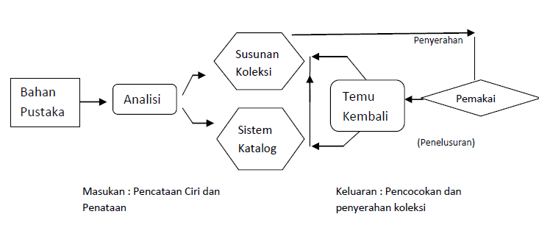
Gambaran Temu Kembali Informasi Lancaster (1979)

Slide 6

Masalah utama dalam Temu Kembali informasi
1
Pengindeksan dokumen dan kueri
Bagaimana cara terbaik mewakili konten mereka?
2
Evaluasi kueri (atau proses pengambilan)
Sejauh mana suatu dokumen bersesuaian dengan suatu permintaan?
Seberapa baik suatu sistem?
Apakah dokumen yang diambil relevan? (presisi)
Apakah semua dokumen yang relevan diambil? (penarikan)
3
Evaluasi sistem

Slide 7
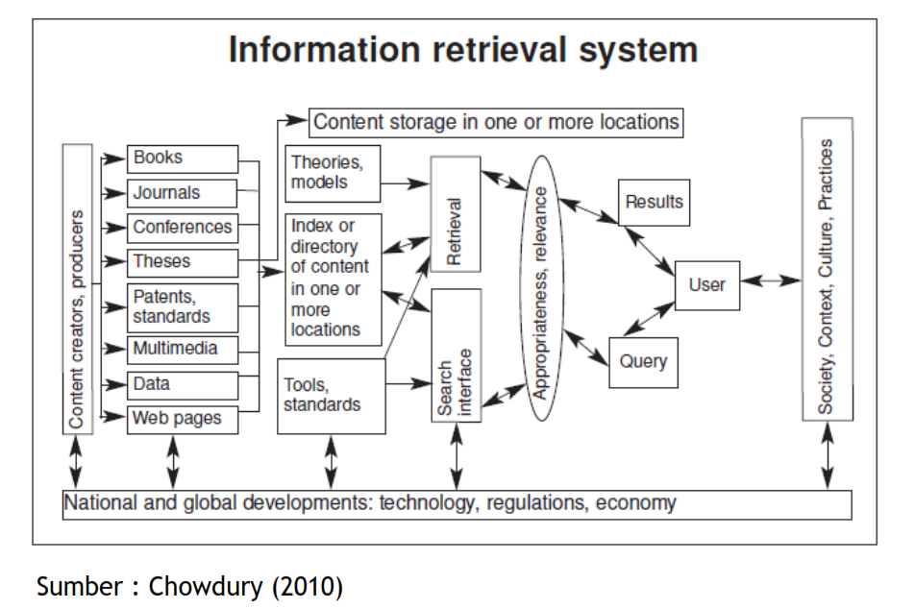
Sistem temu Kembali informasi

Slide 8

Berdasarkan diagram tersebut, dapat disederhanakan bahwa dalam suatu system temu kembali informasi setidaknya terdiri dari komponen-komponen sebagai
Dokumen (document)
Kegiatan penelusuran (searching)
Pengindeksan (indexing)
Pemakai sistem perantara (user-system interface)
Kosakata (vocabulary)
Kegiatan Pencocokan (matching)

Slide 9
Komponen Penerapan Temu Kembali Informasi
Pengguna
1
Pengguna Sistem Temu Balik Informasi (STBI) adalah orang yang menggunakan atau memanfaatkan STBI dalam rangka kegiatan pengelolaan dan pencarian informasi. Berdasarkan perannya, pengguna STBI dibedakakan atas 2 (dua) kelompok yaitu pengguna (user) dan pengguna akhir (end user).
2
Query
Query adalah format bahasa permintaan yang di input (dimasukan) oleh pengguna ke dalam STBI. Dalam interface (antar muka) STBI selalu disediakan kolom/ruas sebagai tempat bagi pengguna untuk mengetikkan (menuliskan) query nya.
Dokumen
3
Dokumen adalah istilah yang digunakan untuk seluruh bahan pustaka, apakah itu artikel, buku, laporan penelitian dan sebagainya. Seluruh bahan pustaka dapat disebut sebagai dokumen.

Slide 10
Komponen Penerapan Temu Kembali Informasi
Indeks Dokumen
4
Indeks adalah daftar istilah atau kata (list of terms). Dokumen yang dimasukkan/disimpan dalam database diwakili oleh indeks, Indeks itu disebut indeks dokumen.
5
Pencocokkan (Matcher Function)
Pencocokan istilah (query) yang dimasukkan oleh pengguna dengan indeks dokumen yang tersimpan dalam database dilakukan oleh mesin komputer. Komputer yang melakukan proses pencocokan itu dalam waktu yang sangat singkat sesuai dengan kecepatan memory dan processing yang dimiliki oleh komputer itu.

Slide 11
Harter (1986) menjelaskan ada beberapa tahap dalam proses penelusuran informasi, yaitu:
5.
1.
memilih suatu pendekatan atau strategi untuk mengatasi problem yang mungkin dihadapi selama penelusuran
memahami kebutuhan informasi
2.
6.
merumuskan tujuan penelusuran
mengidentifikasi berbagai cara untuk menyatakan konsep-konsep dalam kata-kata, frase, simbol, dan lain-lain
3.
7.
memilih satu atau lebih database
mengidentifikasi cakupan subyek dalam database yang akan ditelusur
8.
4.
mengidentifikasi konsep-konsep utama dan hubungan antara konsep tersebut
menerjemahkan keputusan yang dibuat pada langkah ke-2-7 kedalam pernyataan formal yang dinyatakan dalam bahasa perintah (command language) system penelusuran

Slide 12
Harter (1986) menjelaskan ada beberapa tahap dalam proses penelusuran informasi, yaitu:
9.
untuk tiap-tiap langkah 2-7 pertimbangkan dan rencanakan alternative dalam kasus yang dicoba, yang tidak sesuai dengan tujuan penelusuran;
10.
melakukan ke sistem penelusuran, memilih dan enter ke inisial istilah penelusuran yang diformulasikan pada langkah ke-8
11.
mengevaluasi hasil penelusuran, mencocokkan dengan tujuan penelusuran
12.
mengulangi lagi sampai hasil yang memuaskan diperoleh

Slide 13
Proses dari temu kembali informasi, menurut Arguillo (2013), dimulai dari:
Adanya kebutuhan informasi
Pemilihan sistem temu kembali informasi
Sistem kemudian memproses query dan menuju ke database manager
Informasi yang ditemukan kemudian dievaluasi apakah benar-benar sesuai kebutuhkan atau tidak.
Seorang individu telah mengidentifikasi kebutuhan informasinya, kemudian mampu merumuskan kata kunci, query dan pertanyaan yang tepat dalam penelusuran. Pemilihan sistem temu kembali informasi
Menentukan system temu Kembali informasi menentukan Teknik temu Kembali informasi, sehingga strategi penelusuran dan cara menelusur informasi perlu disesuaikan
System memproses keyword atau query yang telah disusun kemudian akan ditemukan sejumlah dokumen, dokumen yang ditemukan sangat bergantung dengan informasi yang dicari jika keyword atau query dan strategi penelusuran nya tepat.
Untuk mengukur tingkat ketepatan hasil penelusuran digunakan metode recall dan presition.

Slide 14
TERIMAKASIH

